Slide 1
人工神经网络理论及应用
3. 性能优化
屈桢深
哈尔滨工业大学

Slide 2
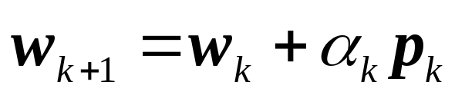
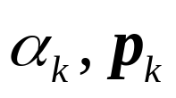
思路
待解决问题：
权值w取何值，指标函数J(w)最小？
恰恰是最优化方法中的基本问题：函数最小化。
进一步，我们希望建立迭代形式，并且形式尽量简单，类似基本BP算法(最速梯度法):
如何选取 构成本课的内容

Slide 3
主要内容
基本概念
泰勒级数
方向导数
极小值条件
二次函数
优化方法
基本思想
最速下降法
沿直线最小化
牛顿法
共轭梯度法
Levenberg-Marquardt算法

Slide 4
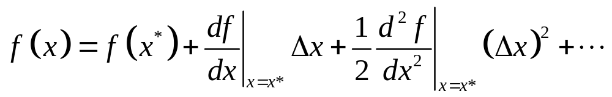
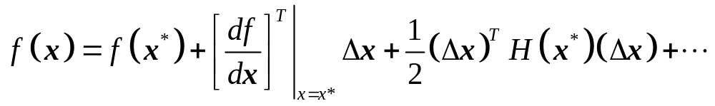
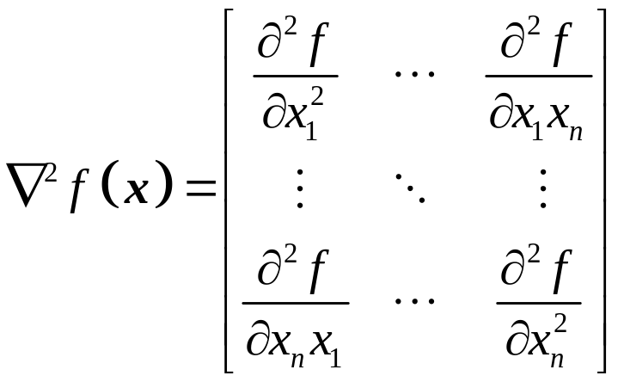
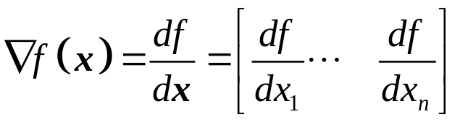
优化基本思想
考虑函数f(x), 在某点x*上进行Taylor展开，
考虑泛函f(x),在某点x*展开，类似的，有
或形象化记法：

Slide 5
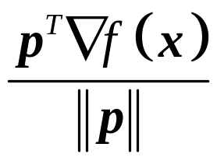
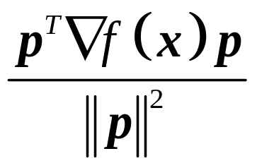
方向导数
一阶方向导数：
二阶方向导数：

Slide 6
极小点
全局极小点
局部极小点
轮廓线图
鞍点：沿某方向是极大值点，沿另一方向是极小值。
演示

Slide 7
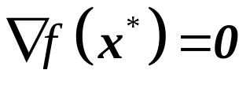
极小点条件
一阶条件：必要条件
二阶条件：充分条件 H半正定

Slide 8
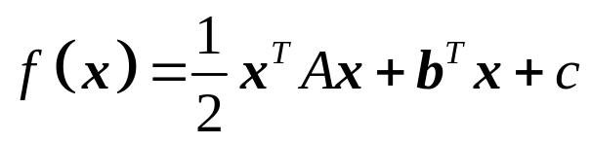
二次函数
简单，具有普遍性，拟合较精确
一般形式： A对称
在最大特征值对应特征向量方向曲率最大
一些例子
演示

Slide 9
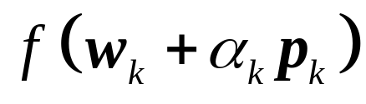
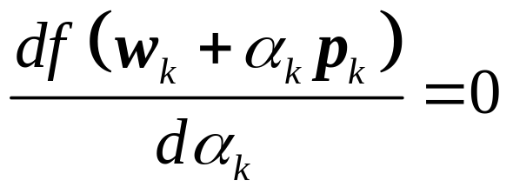
学习速率优化——线性搜索法
基本思想：选择学习速率，使
最小
即
优化学习速率后，每一步搜索方向均与前一步正交

Slide 10
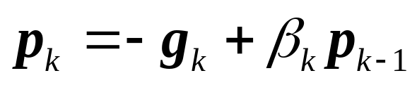
共轭梯度法
基本思想：构造正交方向，使步数最少
几种方法：
Fletcher & Reeves
Hestenes & Steifel
Polak & Ribiere

Slide 11
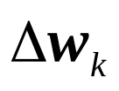
共轭梯度法——计算步骤
(1) 选择-g₀为初始搜索方向；
(2) 根据指定学习速率计算 ，学习速率使用
前述方法优化；
(3) 根据迭代公式确定下一步搜索方向；
(4) 如果未达到指定误差，返回(2)
演示

Slide 12
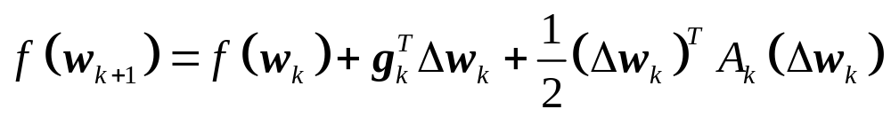
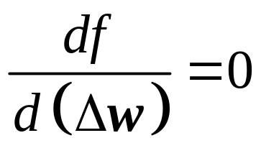

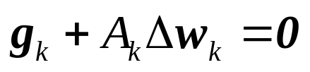
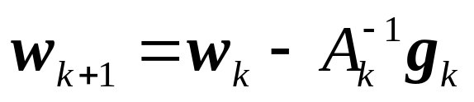
牛顿法
对于二次型，有
为求得 ，f最小，根据
有：
最终得到：
问题：二次导数项(Hessian矩阵)求逆

Slide 13
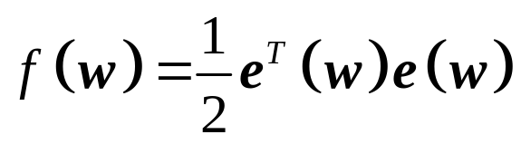
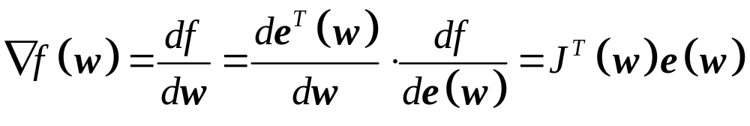
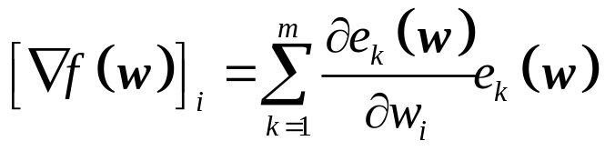
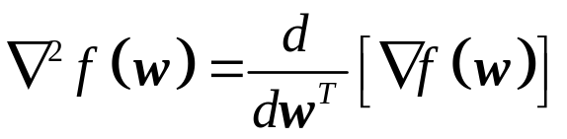
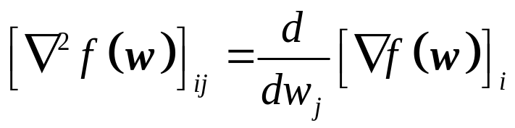
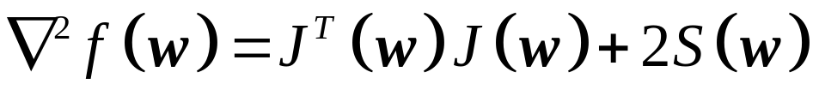
二阶导数项求逆——算法
取指标函数 ；则
或记为 ；
根据 ?,有 ？
最终推导可得：

Slide 14
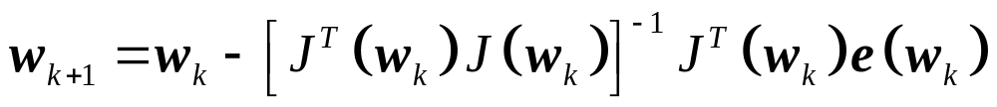
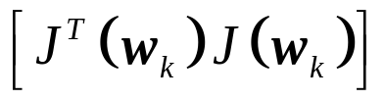
高斯—牛顿法
将上市带入牛顿法表达式，有
如果 不可逆，？

Slide 15



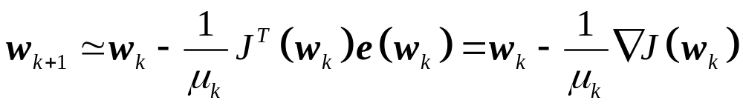
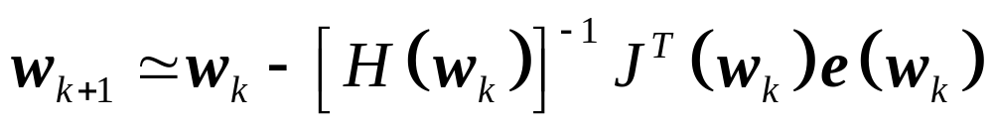

Levenberg-Marquardt算法
思路：令 ，其中
通过合理选择参数μ，以提高H可逆性？
(1)
(2)

Slide 16
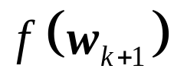
LM算法步骤
(1) 初始： μ 取小值，如0.01；
(2) 计算 ，以及 ；如f没有减小，则
μ=θ μ， θ>1。重复该步，直至f减小
(3) 如产生更小的f ，下一步μ=μ/ θ .
演示

Slide 17
参考文献
神经网络设计 8，9章 (主要)
现代应用数学手册：运筹学与最优化理论卷. 清华大学出版社, 第2章 (提供参考)
袁亚湘，孙文瑜. 最优化理论与方法. 科学出版社，3-6章 (深入研究)
C. E. Scales Introduction to Nonlinear Optimization. NY:Springer-Verlag, 1985
(清晰，易于理解)

